Slide 3
Übung „Reiter Start“ –
Ausprobieren der Elemente
Warm-up – Schriftart auf Größe 54 stellen
Alles auf „Großbuchstaben stellen“
Zeilenabstand auf weit stellen
Farbe des Piktogramms mit Pipette anpassen
Fertig

Slide 4
HERZLICH WILLKOMMEN
SCHÖN, DASS SIE DA SIND
herzlich willkommen
schön, dass sie da sind

Slide 6
Übung „Reiter Einfügen“ –
Ausprobieren der Elemente
Zwei Textfelder einfügen, beschriften und Schriftart auf „montserrat“ stellen
„Größe“, „Zeichenabstand“ und „Großbuchstaben“ shortcut verwenden
Piktogramm einfügen (Umwandeln von Grafik- zu Formformat)
Piktogramm unter „Formkontur“ auf skizziert stellen
Fertig

Slide 7
HERZLICH WILLKOMMEN
SCHÖN, DASS SIE DA SIND

Slide 9
HERZLICH WILLKOMMEN
SCHÖN, DASS SIE DA SIND

Slide 10
HERZLICH WILLKOMMEN
SCHÖN, DASS SIE DA SIND

Slide 11
HERZLICH WILLKOMMEN
SCHÖN, DASS SIE DA SIND

Slide 12
HERZLICH WILLKOMMEN
SCHÖN, DASS SIE DA SIND

Slide 14
Übung „Reiter Übergänge“ –
Ausprobieren der Elemente
Folienübergang „morph“ auswählen und Folie „duplizieren“
Elemente auf der duplizierten Folie in ihrer Position verschieben
Schriftart oder Formen verkleinern/vergrößern
Bildschirmpräsentation starten
Fertig

Slide 15
HERZLICH WILLKOMMEN
SCHÖN, DASS SIE DA SIND

Slide 17
HERZLICH WILLKOMMEN
SCHÖN, DASS SIE DA SIND

Slide 18
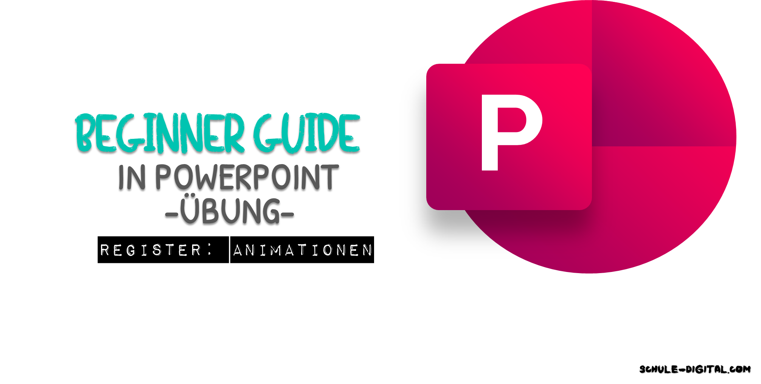

Slide 19
Übung „Reiter Animationen“ –
Ausprobieren der Elemente
Alle zu animierenden Elemente anklicken und im Reiter Animation animieren
Wechsel im Reiter „Animationen“ zu „Animationsbereich“
Reihenfolge einstellen „bei Klick beginnen“
Fertig
Shortcut: Alle Elemente markieren und gleichzeitig animieren
Im Animationsbereich alle markierten Animationen auswählen und „nach vorherigem beginnen“ einstellen.

Slide 20
HERZLICH WILLKOMMEN
SCHÖN, DASS SIE DA SIND

Slide 22
Übung „Reiter Bildschirmpräsentation“–
Ausprobieren der Elemente
Präsentation starten und Präsentationstools wie Zooming etc. ausprobieren
Wechsel zum Reiter „Bildschirmpräsentation“ zu „Bildschirmpräsentation“ einrichten
„Ansicht durch eine Einzelperson wählen“
Splitscreen aktiviert
Fertig

